Slide 1
Bombeamento de Líquidos

Slide 2
Referência Bibliográfica
Macintyre, A.J.
Bombas e Instalações de Bombeamento
Ed. LTC 2ª Edição

Slide 3
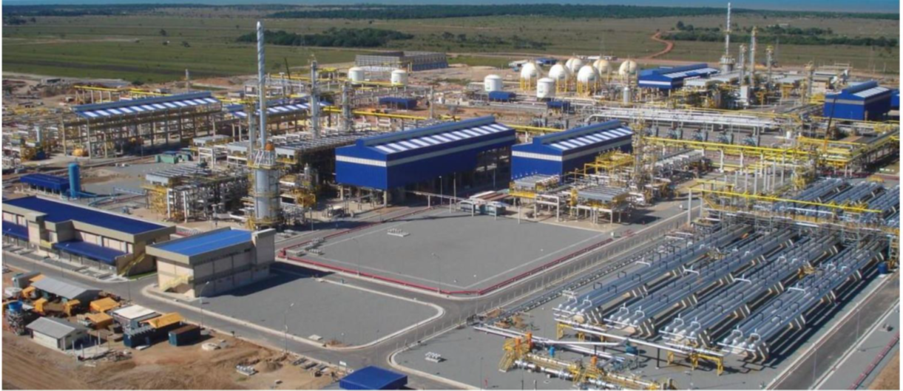

Slide 4
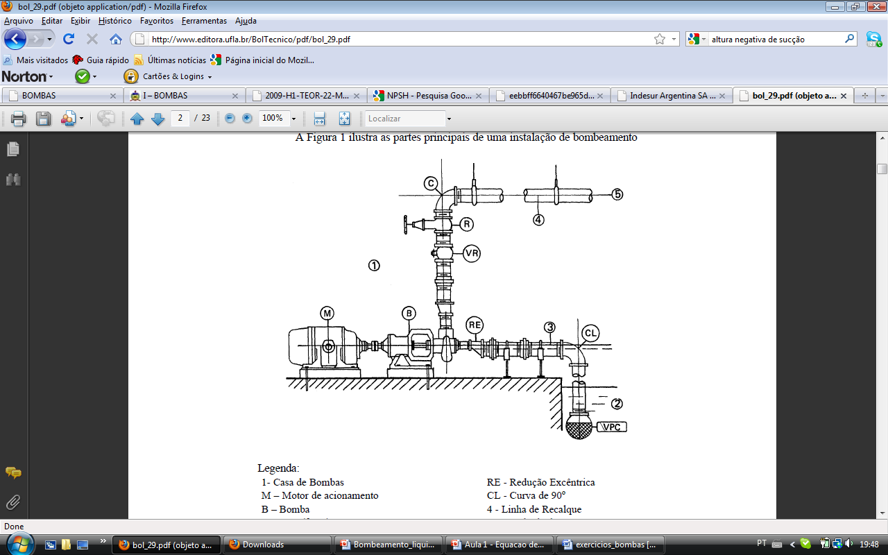
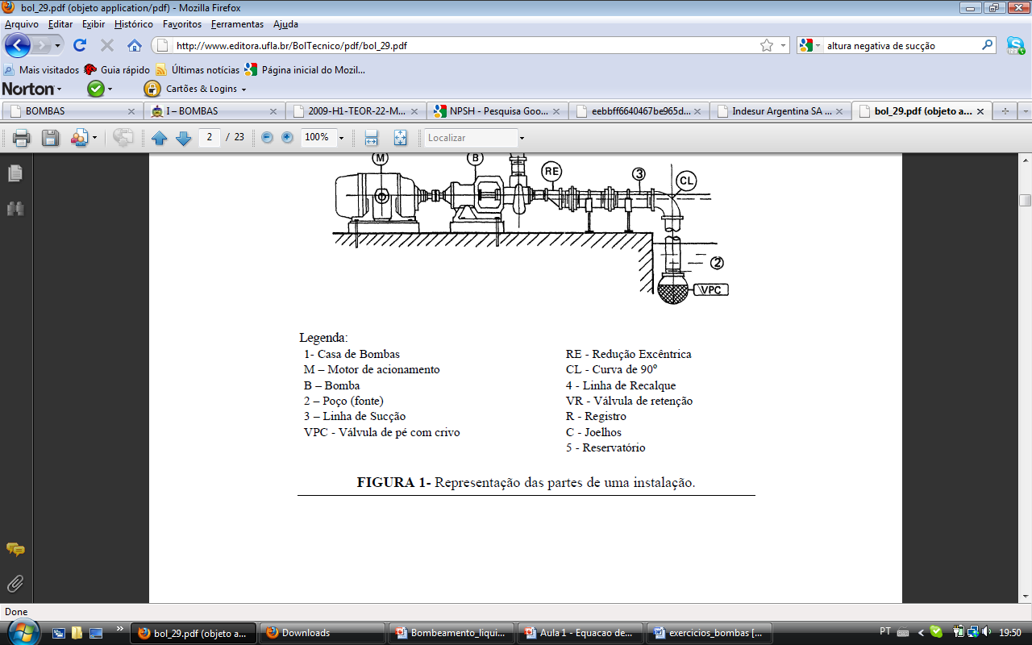
Partes Principais de Instalação de Bombeamento

Slide 5
Classificação
Princípio de Funcionamento;
Finalidade;
Direção do escoamento do fluido;
Posição do eixo da bomba em relação ao nivel da água.

Slide 6
Princípio de Funcionamento
Térmicas: turbinas, máquinas a vapor;
Hidráulicas: um fluido compressível realiza a conversão energética mecanicamente, recebendo ou realizando trabalho ao meio através do eixo.

Slide 7
Finalidade
Motora: quando o fluido trabalha como em uma turbina, roda d’água ou moinho de vento;
Geradora: quando o fluido recebe trabalho do meio através do eixo para aumentar sua energia. Bombas e ventiladores.

Slide 8
Objetivo do Bombeamento
Para deslocar um fluido ou mantê-lo em escoamento é necessário adicionar energia, o equipamento capaz de fornecer essa energia é a Bomba.
A energia adicionada tem a finalidade de:
Compensar perdas por atrito,
Contribuir para o aumento da velocidade, pressão ou altura do fluido.

Slide 9
Direção de Escoamento do Fluido
Radial
sua característica básica é trabalhar com pequenas vazões a grandes alturas, com predominância de força centrífuga - são as mais utilizadas atualmente
Axial;
trabalha com grandes vazões e pequenas alturas.
Mistas.
caracterizam-se pelo recalque de médias vazões a médias alturas, sendo um tipo combinado das duas anteriores.

Slide 10
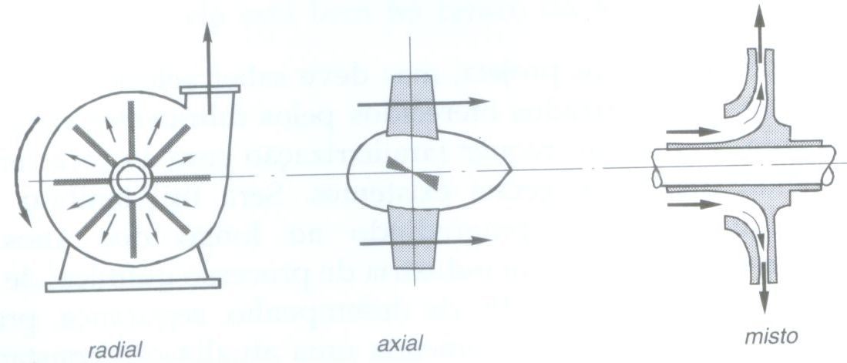
Direção do Escoamento do Fluido

Slide 11
Classificação
A classificação das bombas é feita com base no movimento das partes móveis que realizam o bombeamento, distinguindo:
Reciprocantes,
Centrífugas,
Axiais,
Rotativas,
Especiais.

Slide 12
Posição do Eixo da Bomba
Bomba de sucção positiva: quando o eixo da bomba situa-se acima do nível do reservatório.
Bomba de sucção negativa ("afogada"): quando o eixo da bomba situa-se abaixo do nível do reservatório.

Slide 13
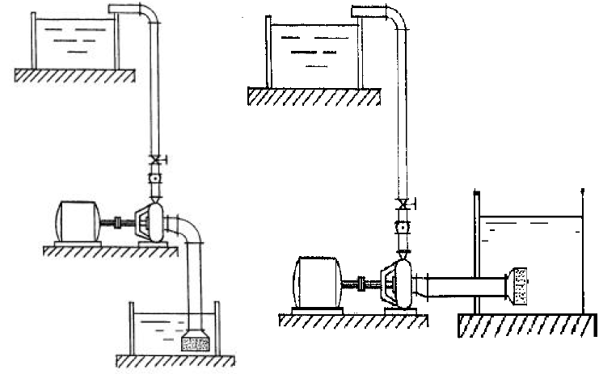

Slide 14
Perda de Carga e Altura Manométrica
Altura manométrica da instalação: é definida como sendo a altura geométrica da instalação mais as perdas de carga ao longo da trajetória do fluxo.
Altura geométrica: é a soma das alturas de sucção e recalque. Fisicamente, é a quantidade de energia hidráulica que a bomba deverá fornecer à água, para que a mesma seja recalcada a uma certa altura, vencendo, inclusive, as perdas de carga.

Slide 15
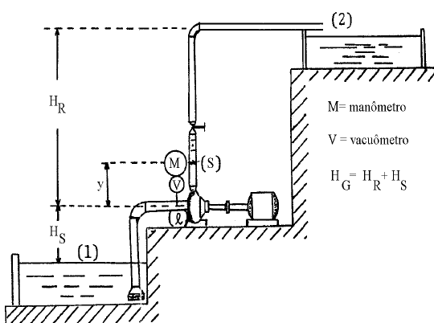
Altura Manométrica

Slide 16
Perda de Carga
Perdas de carga referem-se à energia perdida pela fluido no seu deslocamento por alguma tubulação. Essa perda de energia é provocada por atritos entre o fluido e as paredes da tubulação, devido à rugosidade da mesma.
Ao projetar uma estação de bombeamento, deve-se considerar essa perda de energia.

Slide 17
Classificadas em 2 tipos
Perdas de carga contínuas: São aquelas relativas às perdas ao longo de uma tubulação, sendo função do comprimento, material e diâmetro.
Perdas de carga acidentais: São aquelas proporcionadas por elementos que compõem a tubulação, exceto a tubulação propriamente dita. Portanto, são perdas de energia observadas em peças como, curvas de 90º ou 45º, registros, válvulas, luvas, reduções e ampliações.

Slide 18
Perda de Carga

Slide 19
Bombeamento e Elevação de Líquidos
A movimentação requer a transferência de energia para o líquido, podendo o escoamento ser induzido por uma das seguintes causas:
Gravidade;
Deslocamento,
Impulso,
Força centrífuga,
Quantidade de movimento,
Força eletromagnética.

Slide 20
Caracterização
As bombas são caracterizadas pelos seus parâmetros de desempenho:
Capacidade;
Pressão desenvolvida;
Potência;
Rendimento/ Eficiência

Slide 21
Capacidade
Vazão volumétrica que a bomba consegue propiciar que pode ser também quantificada pela vazão em massa. As vezes são necessárias bombas de grande capacidade, assim como há situações onde a necessidade é movimentar pequenos volumes.
Representada por Q → [m3/s], m3/h], → [kg/s]

Slide 22
Diferença de Pressão
A diferença de pressão é propiciada pela bomba entre seus bocais de entrada e saída e é tradicionalmente expressa em termos de coluna de líquido. Essa altura de líquido é a altura total representada por H.

Slide 23
Potência: energia consumida por unidade de tempo;
Eficiência: energia suprida ao fluido / energia absorvida pela bomba.

Slide 24
Equação de Bernoulli
Escoamento ao longo de uma linha de corrente.

Slide 25
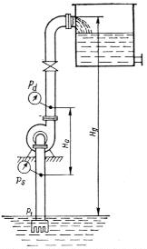
Cargas em uma Bomba
Variação de pressão;
Variação de elevação;
Variação de velocidade.
Equação de Bernoulli

Slide 26
Carga Total
H = carga total desenvolvida pela bomba em metros de coluna do líquido bombeado
p₂, p₁ = pressões na zona de descarga e na zona de sucção, respectivamente [Pascal]
Hg = altura geométrica a qual o líquido é elevado [m]
h = carga requerida para criar uma velocidade e para superar a resistência do atrito nos tubos e obstáculos locais nas linhas de sucção e descarga [m]
g = 9,81 m/s² = aceleração da gravidade

Slide 27
Carga Total

Slide 28
Potência Consumida
Também chamada de potência útil ou líquida, é normalmente expressa em termos de vazão volumétrica, sendo o resultado expresso em Watt ou kW.
Sendo:
Q = vazão volumétrica [m³/s]
ρ = densidade do fluido [kg/m³]
g = aceleração da gravidade local [m/s²]

Slide 29
Eficiência Global de Instalação
A eficiência global de instalação é expressa pela:
Eficiência da bomba,
Eficiência de transmissão,
Eficiência do motor.

Slide 30
Reserva de Potência
O motor instalado para uma bomba tem uma potência P_{inst} um pouco maior que a potência P_{inst} requerida pela bomba a fim de prover uma reserva para possíveis sobrecargas:

Slide 31
Fator de Reserva de Potência
P [kW] | β
<1 | 2 – 1,5
1 – 5 | 1,5 – 1,2
5 – 50 | 1,2 – 1,15
> 50 | 1,1

Slide 32
NPSH
NPSH vem da expressão Net Positive Suction Head;
Quanto maior for a vazão da bomba e a altura de sucção negativa, maior será a possibilidade da bomba cavitar em função do NPSH;
NPSH define-se como a altura total de sucção referida a pressão atmosférica local existente no centro da conexão de sucção, menos a pressão de vapor do líquido.
"carga energética líquida e disponível na instalação" para permitir a sucção do fluido, ou seja, diz respeito às grandezas físicas associadas à instalação e ao fluido”.

Slide 33
NPSH requerido e NPSH disponível
H_{atm} = pressão atmosférica local;
H_{s} = altura de sucção – negativa quando a bomba está afogada e positiva quando estiver acima do nivel do líquido [m];
H_{v} = pressão de vapor do fluido;
∆H_{s} = perda de carga total na linha de sucção [m].

Slide 34
NPSH requerido e NPSH disponível
O NPSH_{requerido} é a "carga energética líquida requerida pela bomba“ para promover a sucção. Esse NPSH é objeto de estudo do fabricante, sendo fornecido graficamente através de catálogos.
A energia disponível na instalação para sucção deve ser maior que a energia requerida pela bomba, logo NPSH_{disponível} ≥ NPSH_{requerido}. Caso contrário, haverá cavitação em decorrência de uma sucção deficiente.
Para uma boa performance da bomba deve-se garantir:
NPSH_{d}>NPSH_{r}+0,6

Slide 35
Cavitação
Cavitação é um fenômeno semelhante à ebulição, que pode ocorrer na água durante um processo de bombeamento, provocando estragos, principalmente no rotor e palhetas e é identificado por ruídos e vibrações. Para evitar tal fenômeno, devem-se analisar o NPSH_{requerido} e o NPSH_{disponível}.

Slide 36
Curva Característica de Bomba
Expressam graficamente as variáveis altura manométrica, rendimento e NPSHrequerido em função da vazão.
As curvas de rendimento e altura manométrica podem ser criadas em gráficos separados ou em um único gráfico, dependendo do fabricante. Essas três variáveis caracterizam as condições de funcionamento de uma bomba.

Slide 37
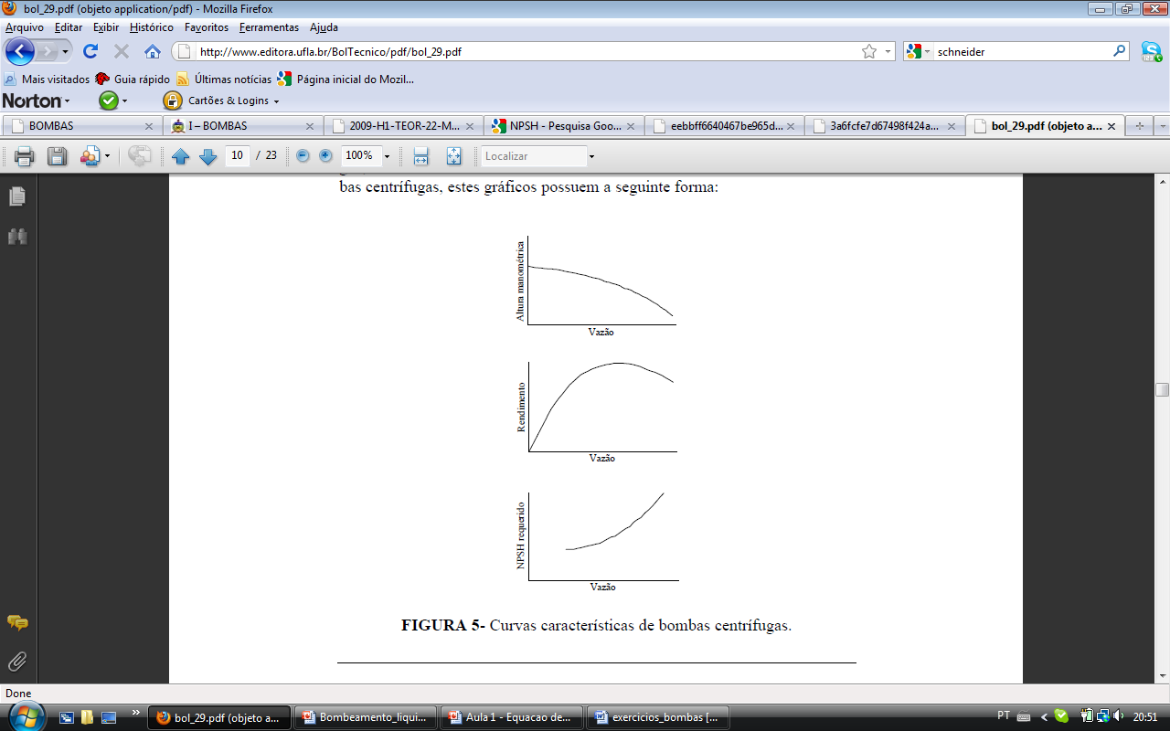
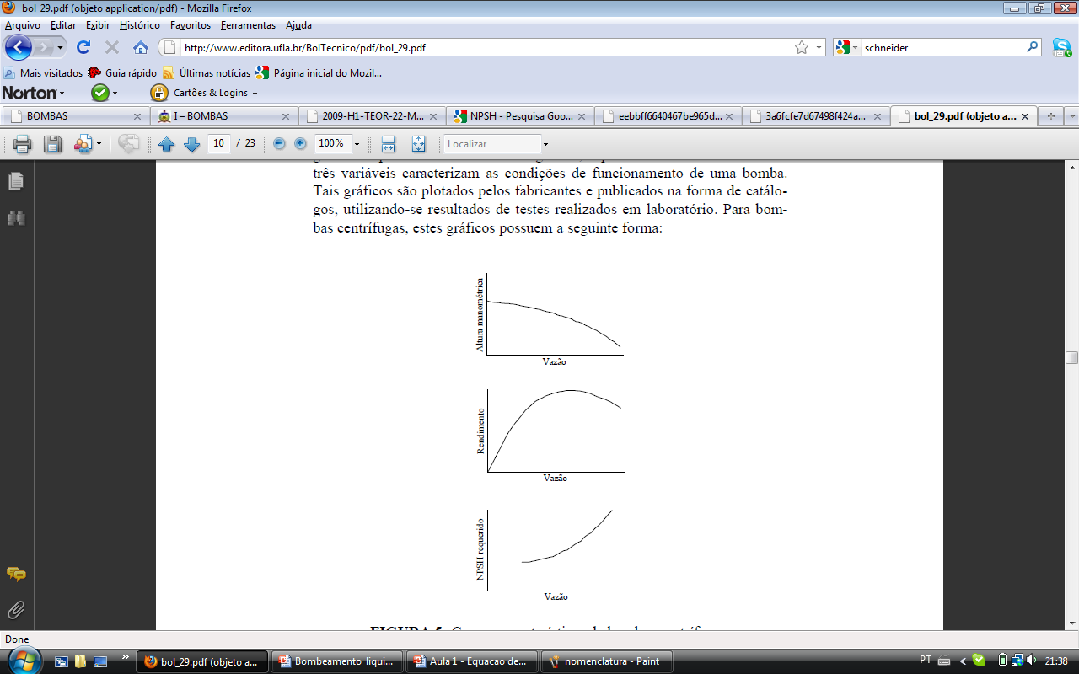
Curvas Características
Curvas características de bomba centrífuga

Slide 38
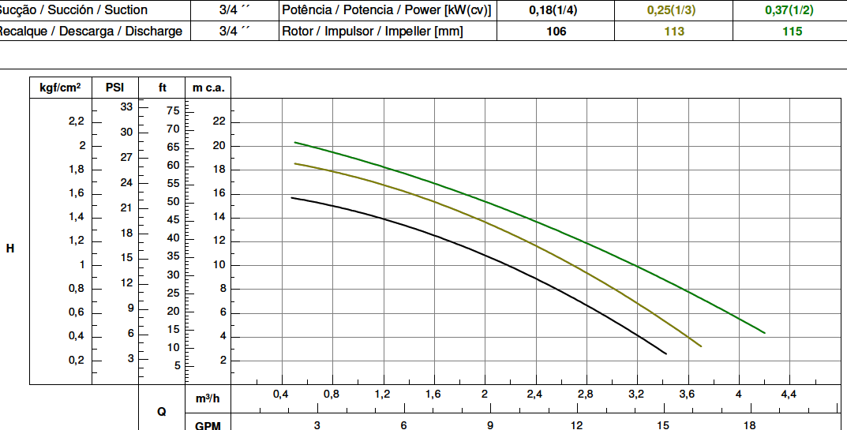

Slide 39
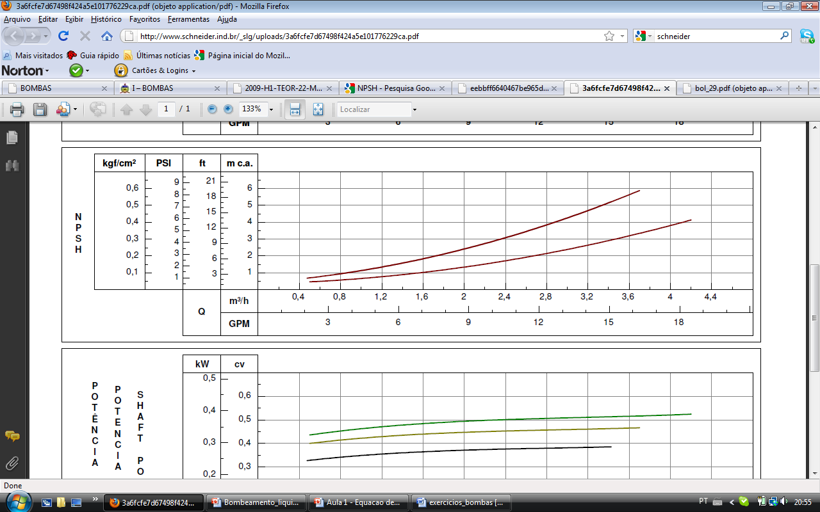
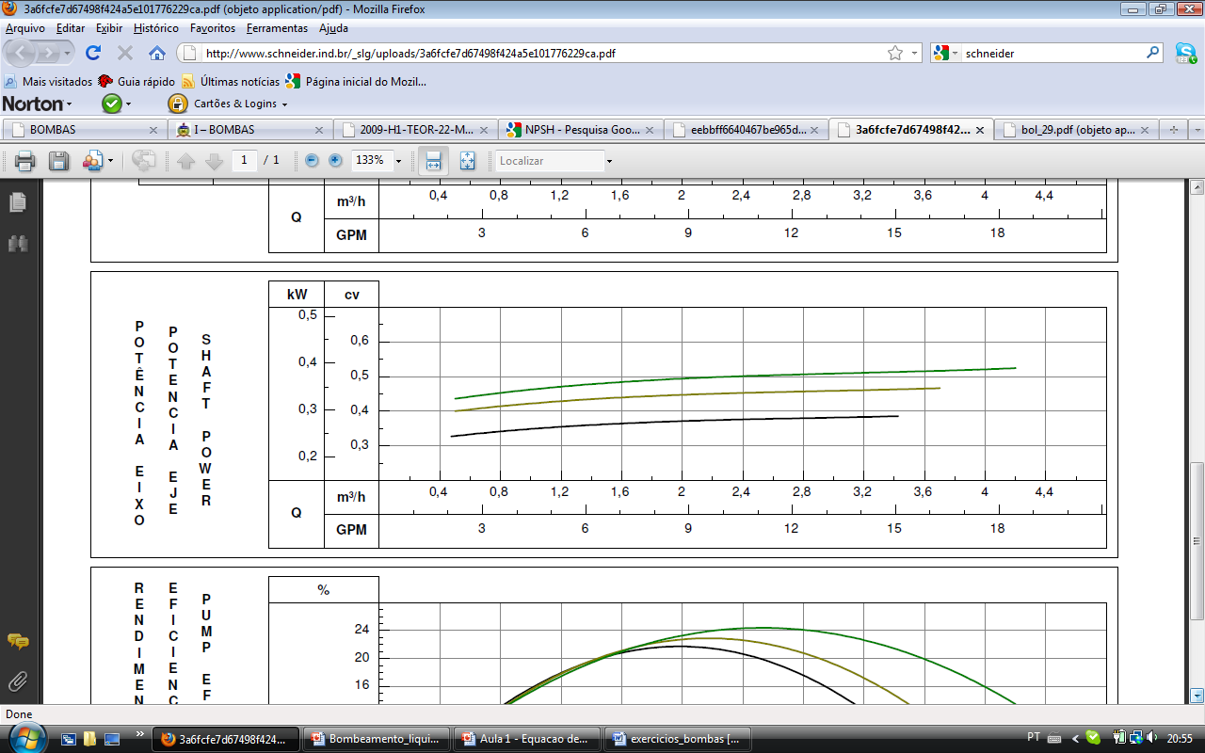

Slide 40
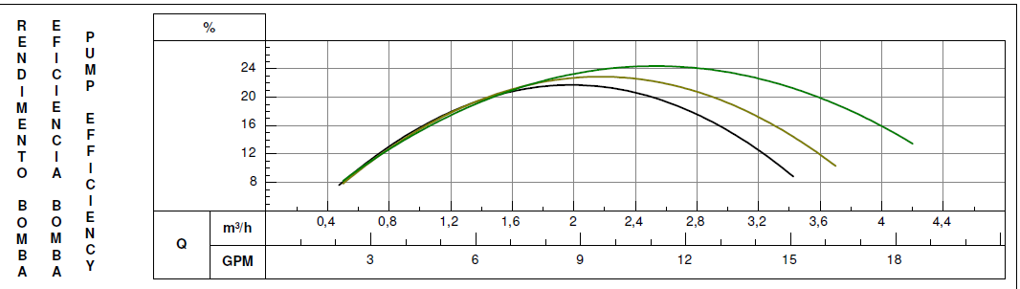

Slide 41
Curva do Sistema
A curva do sistema, também conhecida como curva da tubulação, é uma curva traçada no gráfico H_{m}xQ e sua importância está na determinação do ponto de trabalho da bomba, pois esse é obtido no encontro dessa curva com a curva característica da bomba
Definida a equação, constrói-se a curva do sistema, criando uma tabela de valores de vazão pela altura manométrica. Em seguida, plota-se os valores no gráfico H_{m}xQ e unindo-os, tem-se a curva do sistema.

Slide 42
Curva do Sistema
Através do ponto de intersecção entre a curva do sistema e a curva da bomba, encontra-se o ponto de trabalho da bomba que, na maioria das vezes, é diferente do ponto proveniente do projeto.

Slide 44
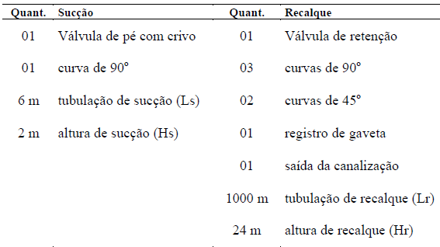
Exercicio – Exemplo de dimensionamento de Instalação de Bombeamento
Dimensionar uma instalação de bombeamento, para atender a demanda de 200m³/h de vazão durante 24 h/dia, recalcando a uma altura de 24m. A composição das linhas de sucção e recalque é a seguinte:

Slide 45
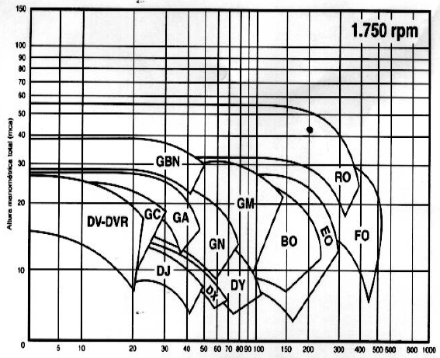

Slide 46
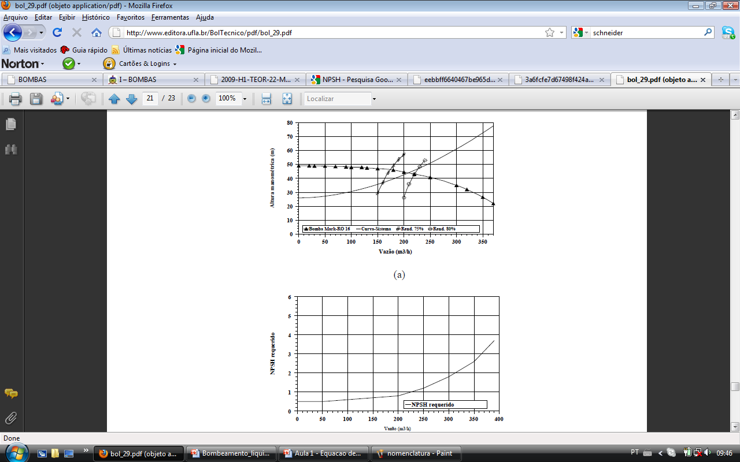
Curvas caracteristicas da bomba Mark-Peerless, modelo RO 16 e curva do sistema

Slide 48
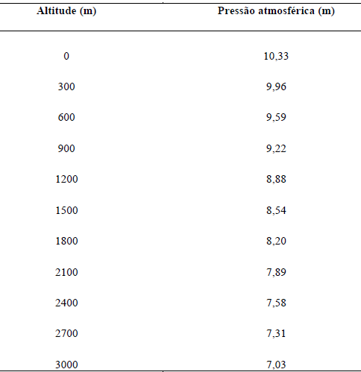
Pressão Atmosférica em função da Altitude

Slide 49
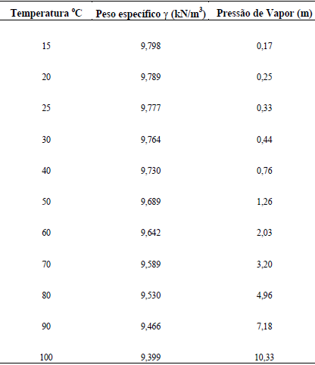
Pressão de vapor da água (m) para diferentes temperaturas.

Slide 50
Tipos de Bombas

Slide 51
Bomba de Êmbolo – Bomba de Pistão
A diferença entre a bomba de êmbolo e a bomba de pistão está no formato do elemento móvel e da gaxeta;
São aplicáveis ao bombeamento de fluidos viscosos;
Há bombas com 2, 3 ou mais cilindros;
Bombas que geram pulsação no escoamento

Slide 52
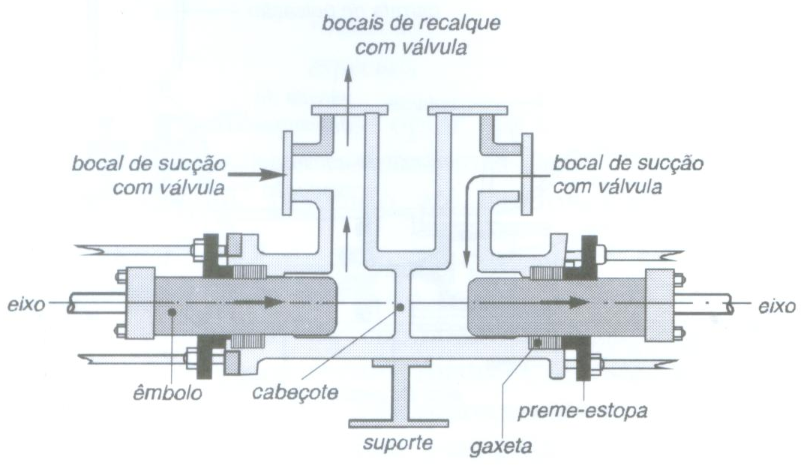
Bomba de Êmbolo Duplex

Slide 53
Bomba de Êmbolo com Garrafa de Pulsação
Reservatório cheio de ar e que se destinam a facilitar a descarga: o ar é comprimido durante a sucção e início da descarga e depois se expande, ajudando a completar a descarga.

Slide 54
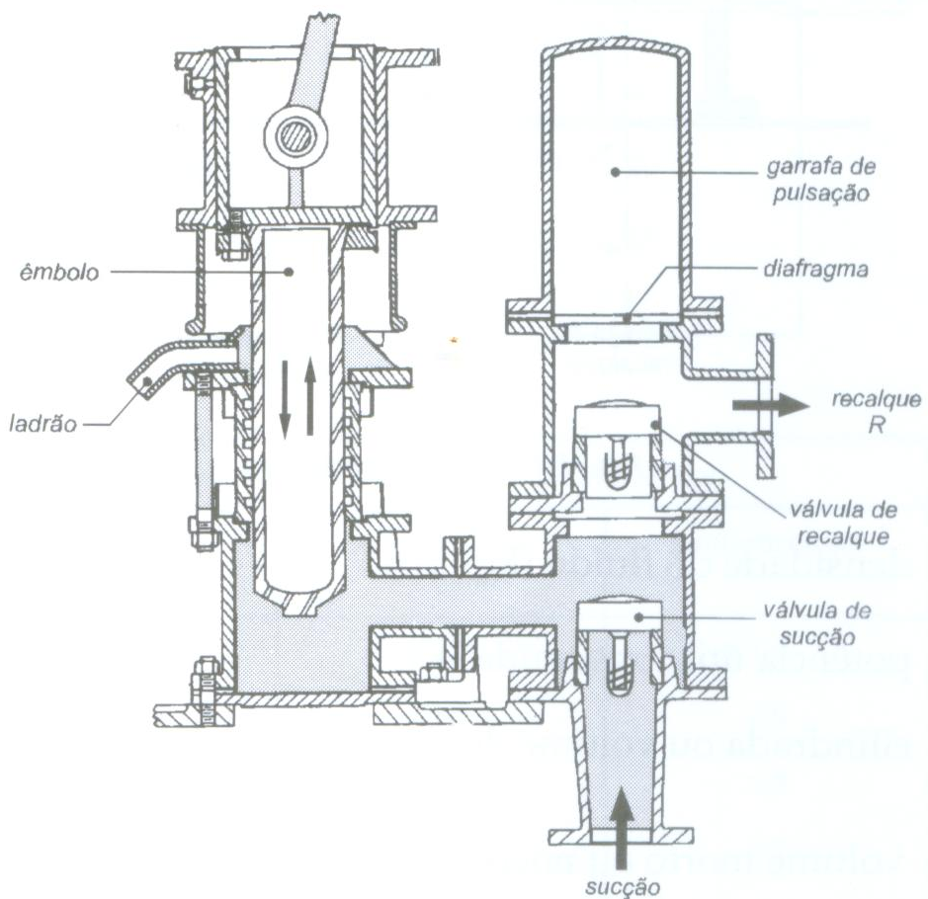
Bomba de Êmbolo com Garrafa de Pulsação

Slide 55
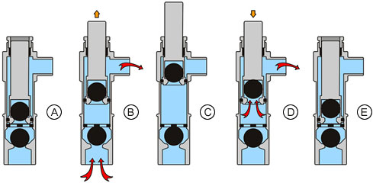
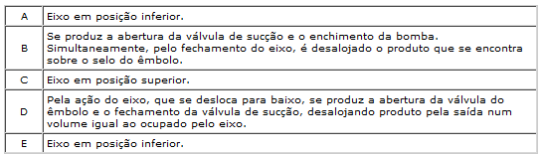
Bomba de Pistão

Slide 56
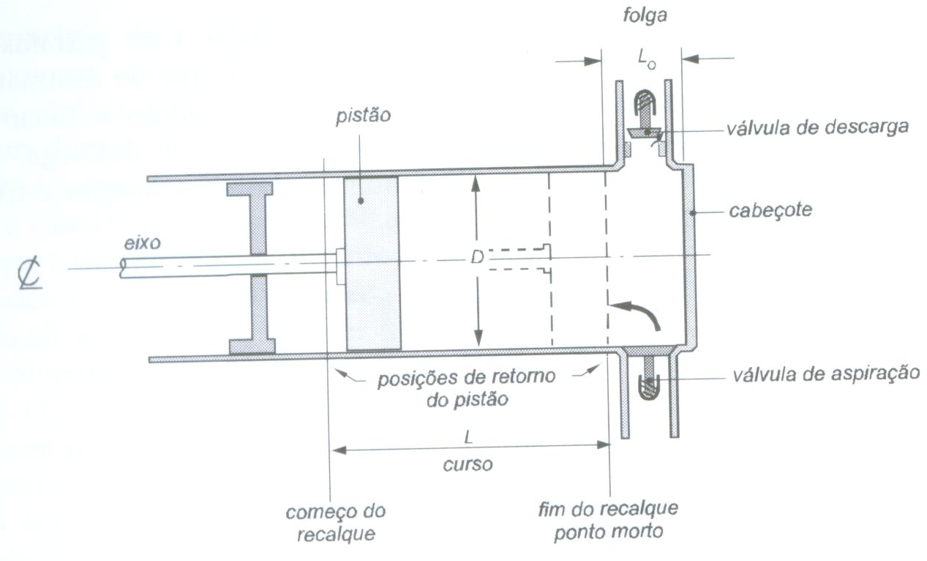
Representação Esquemática

Slide 57
Velocidade do Pistão
Para evitar o descaste de bombas reciprocantes valores tabelados são apresentados
L Curso [m] | V Velocidade [m/s]
1,0 | 0,20
1,2 | 0,25
1,8 | 0,30
3,0 | 0,40
5,0 | 0,50

Slide 58
Correção para Viscosidade ou Temperatura
Correção para viscosidade ou temperatura
viscosidade | Temperatura [ºc] | Multiplicar por
250 | 20 | 1,0
1000 | 30 | 0,9
2000 | 40 | 0,8
4000 | 80 | 0,7
6000 | 130 | 0,6
10000 | 340 | 0,5

Slide 59
Capacidade
Definida em função dos parâmetros de operação.
Teórica
Real

Slide 60
Fuga
É o vazamento por unidade de capacidade teórica:
Situa-se entre 3 e 10% por que o rendimento volumétrico φ_{v} é geralmente superior a 90%, podendo chegar a 97%.

Slide 61
Potência
Líquida ou hidráulica é a potência fornecida pela bomba ao líquido que está sendo bombeado:
No eixo é a potência fornecida pelo motor no eixo da bomba:

Slide 62
L (m) | 100 φ
 | ∆P ≤ 2000 kPa |  | ∆P > 2000 kPa
 | pistão | êmbolo | êmbolo
1,0 | 55 | 50 | 40
1,2 | 60 | 55 | 45
2,0 | 65 | 60 | 50
3,0 | 72 | 68 | 57
5,0 | 76 | 73 | 63
6,0 | 78 | 75 | 65
7,0 | 80 | 78 | 67

Slide 63
Carga de Aceleração
O líquido deve receber energia para ser acelerado, requerendo um excesso de pressão no tubo de sucção para que a aceleração ocorra sem o perigo de cavitação.
Sendo:
L = comprimento real da linha de sucção (não é o equivalente)
N = rotação do eixo da bomba [s⁻¹]
V = velocidade no tubo de sucção, com valores máximos tabelados [m/s]
C = constante que depende do tipo de bomba
k = constante que depende da compressibilidade do líquido
g = aceleração da gravidade [m/s²]

Slide 64
Altura Teórica de Sucção
H_{s} - em metros, para uma bomba de pistão é determinada pela expressão:
Sendo
h_{T} – pressão do vapor saturado do líquido que está sendo succionado na temperatura T do bombeamento,
Somatório h = perdas da altura de sucção incluindo o gasto de energia para imprimir uma velocidade de fluxo ao líquido e vencer a inércia da coluna de líquido na tubulação de sucção, e também para vencer a resistência do atrito e obstáculos locais na linha de sucção; Somatório cresce com o aumento da velocidade da bomba.

Slide 65
Bombeamento de Água
Dependência da pressão de vapor com a temperatura
T [ºC] | 5 | 10 | 20 | 30 | 40 | 50 | 60 | 70 | 80 | 90 | 100
ht [mmH2O] | 0,09 | 0,12 | 0,24 | 0,43 | 0,75 | 1,25 | 2,02 | 2,17 | 4,82 | 7,14 | 10,33
ht [kPa] | 0,88 | 1,18 | 2,36 | 4,22 | 7,36 | 12,26 | 19,82 | 31,1 | 47,3 | 70,04 | 101,3

